Slide 1

CENTRO DE MENORES ESPECIALIZADO SANTO DOMINGO
RUTH TALABÁN ROMERA

Slide 2

SERVICIOS SOCIOSANITARIOS SAN SEGUNDO
Servicios Sociosanitarios San Segundo SL es una entidad que nace con la experiencia de más de 30 años en la gestión de servicios sociosanitarios residenciales para niños, niñas, adolescentes y jóvenes con discapacidad, trastornos de salud mental y trastornos de conducta asociados a estas problemáticas.
NUESTRO IDEARIO
Trabajamos para que nuestros centros sean sus HOGARES, creando para ello entornos acogedores y seguros en los que poder llevar a efecto una intervención individualizada, rehabilitadora e integradora.

Slide 3
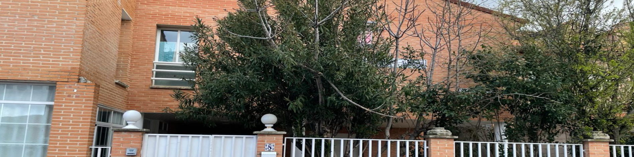
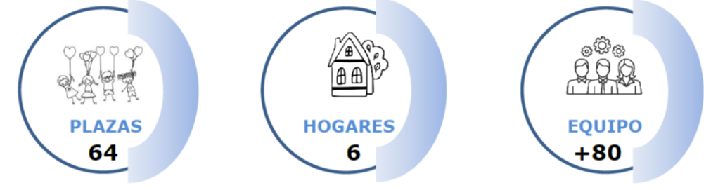
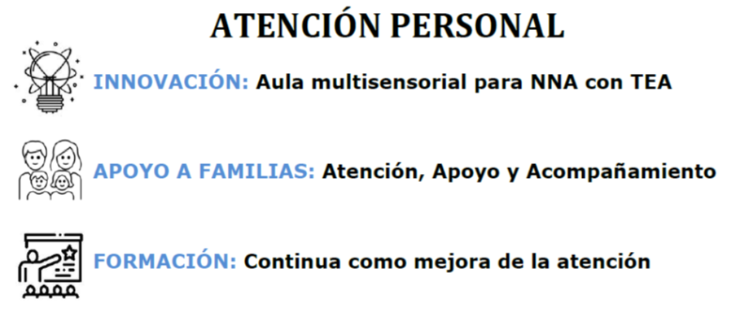

Slide 4
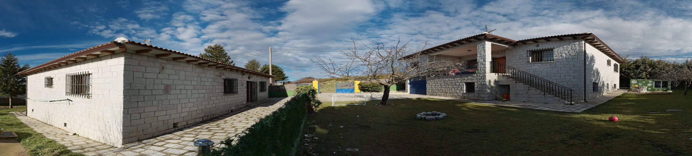
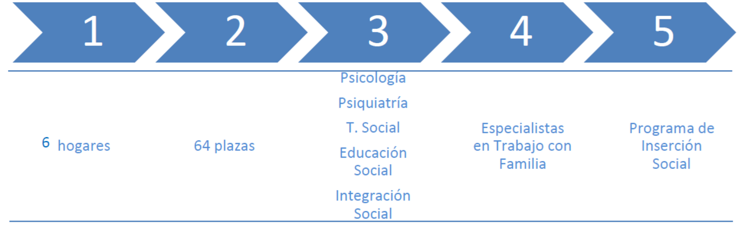

Slide 5
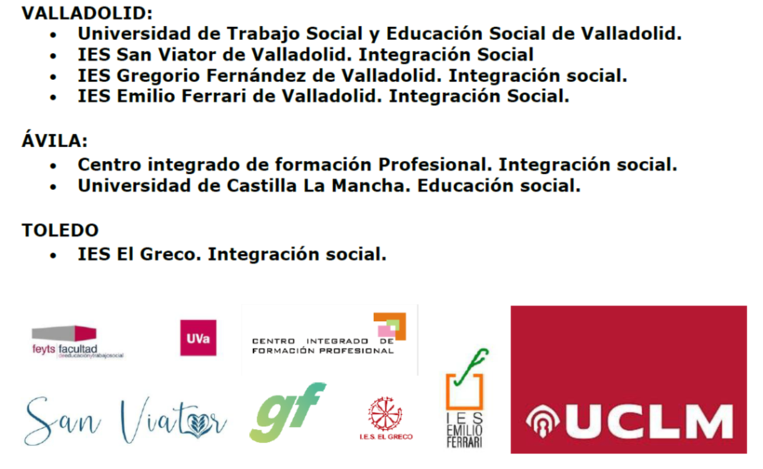
COLABORAMOS
CONTRATOS
25 PLAZAS EN VALLADOLID CON CASTILLA LEON
12 PLAZAS CON JCCM
10 PLAZAS DISCAPACIDAD EN AVILA CON CASTILLA LEON (ESPECIALIZADO EN AUTISMO)
7 PLAZAS CON DIPUTACIÓN DE ÁLAVA
1 PLAZA CON GOBIERNO DE LA RIOJA

Slide 6
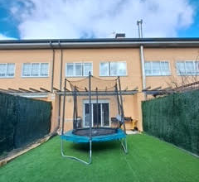
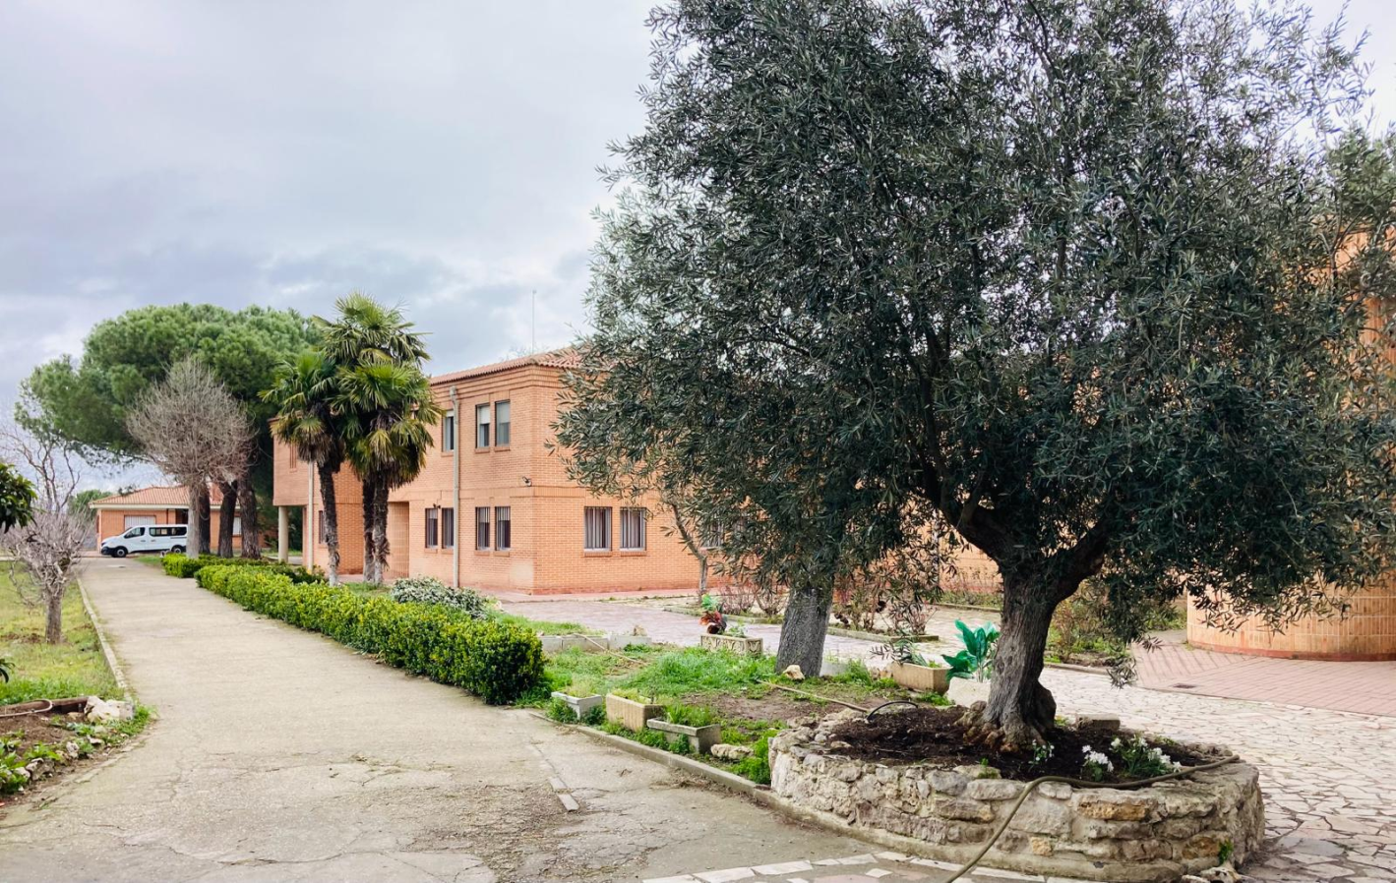
NUESTROS HOGARES
HOGAR SAN SEGUNDO (ÁVILA)
10 PLAZAS
ESPECIALIZADO EN AUTISMO
HOGAR SANTA GEMA (VALLADOLID)
25 PLAZAS EN 2 HOGARES
REFUGIADOS GUERRA DE UCRANIA
HOGARES SAN ANTONIO Y ENTREPRADOS (AVILA)
3 HOGARES DE 9 PLAZAS
DISCAPACIDAD, SALUD MENTAL Y TC

Slide 7
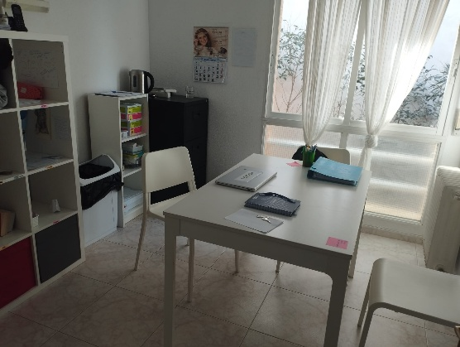
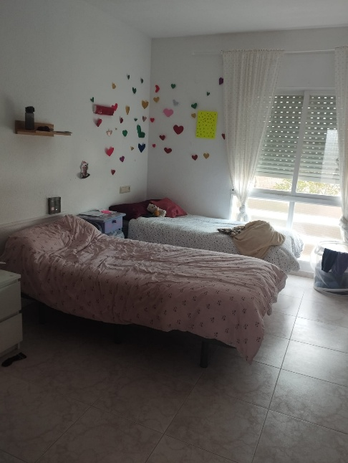
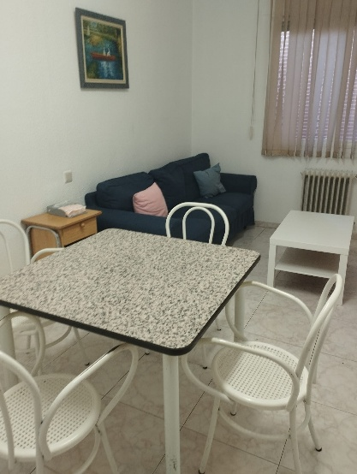
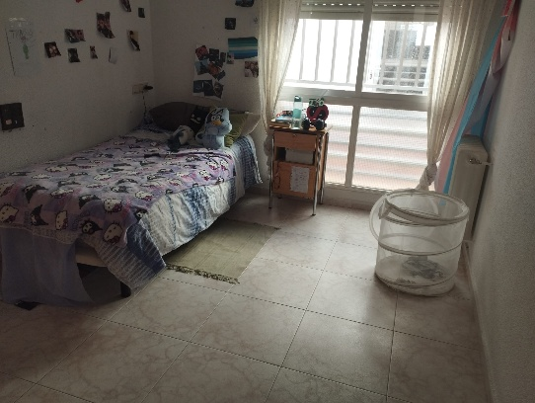
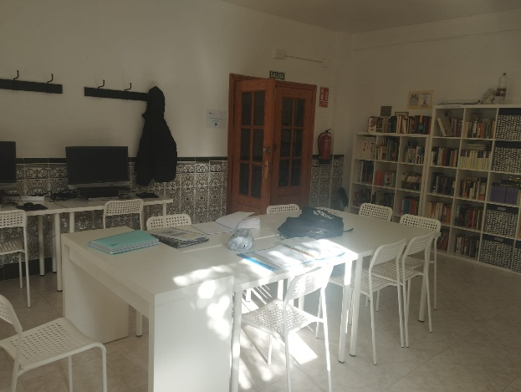
HOGAR SANTO DOMINGO (TOLEDO)
14 PLAZAS TC Y/O DISCAPACIDAD
2 HOGARES DE 7 PLAZAS
FECHA DE APERTURA: 31 DE OCTUBRE DE 2023
EQUIPO
1 DIRECTOR
1 ADMINISTRATIVO
1 PSICÓLOGO
1 T. SOCIAL
1 PSIQUIATRA
6 EDUCADORES
11 AUXILIARES EDUCATIVOS
1 COCINERA
1 PERSONAL DE LIMPIEZA

Slide 8
PERFIL DE LOS RESIDENTES DE SANTO DOMINGO
DURANTE ESTE AÑO Y 7 MESES, EN EL HOGAR SANTO DOMINGO SE HA ATENDIDO A 18 JÓVENES, CORRESPONDIENDO 8 AL GÉNERO MASCULINO, 9 AL FEMENINO Y 1 FLUÍDO.
Del total de estos jóvenes, 17 procedían de otros recursos residenciales de protección, algunos de ellos, habiendo pasado por diferentes recursos en pocos años; mientras que una de ellas realizó el ingreso desde el domicilio familiar.
Estos mismos 17 jóvenes cuentan con una historia de vida familiar protagonizada por violencia doméstica (entre progenitores, y de padres a hij@s), abandono, consumo y tenencia de tóxicos, agresiones y exposición a relaciones sexuales de riesgo, progenitores ingresados en prisión u otros recursos residenciales (salud mental, drogodependencia)…
Esto hace que nuestro modelo de trabajo se centre en los menores y su historia de vida concreta, trabajando para ello además, con sus familiares, ya que en muchos de estos casos, se continúa manteniendo contacto entre ellos, e incluso el objetivo final puede ser la reunificación familiar.

Slide 9
TRABAJO CON LAS FAMILIAS
TRABAJO SOCIAL:
SEFA (Sesión de entrevista familiar)
Seguimiento semanal del/la menor
Intervenciones familiares:
- tras las llamadas
- antes y después de las visitas y/o Salidas
- VALORACIÓN DE OBJETIVOS MARCADOS
Psicología:
Secifa (sesión Conjunta de intervención familiar)
Trabajar historia de vida
INSTAURACIÓN DE NORMAS Y LÍMITES
MARCAR OBJETIVOS DE TRABAJO
CREACIÓN DE RELACIONES Y VÍNCULOS SANOS

Slide 10
MODELO CENTRADO EN LA PERSONA
BASE DE NUESTRO MODELO
MODELO CENTRADO EN LA PERSONA Y SUS RELACIONES
MODELADO
CONCEPTO DE MIRADA CONSCIENTE (PEPA HORNO)
RELACIONES DE APOYO
TRABAJO CON FAMILIA: MODELO SISTÉMICO

Slide 11
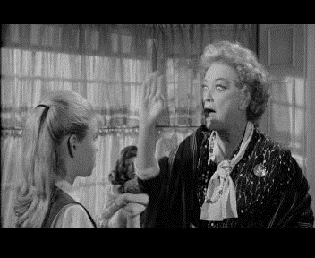
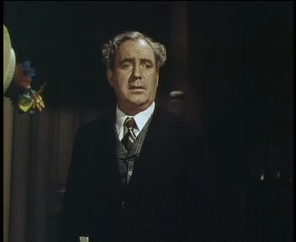

Slide 12
CENTRADO EN LA PERSONA Y LAS RELACIONES
Nuestro modelo se fundamenta en el diagnóstico y diseño del acompañamiento que cada menor necesita, centrándonos en dos ámbitos de trabajo: el individual y el comunitario (familia, recursos formativos, recursos sociales, salud, etc.)
EL MENOR ES EL CENTRO
Nuestro modelo y en lo que vamos a fundamentar nuestro trabajo es en centrarnos en los menores, sus necesidades y los profesionales que les atienden. Por este motivo, centrándonos en los profesionales, se potencia su formación y cuidado. Sirviendo de referencia el concepto de “Mirada Consciente” de Pepa Horno.
CALIDAD: FUNDAMENTADO Y EVALUABLE
No cabe duda que este modelo debe estar apoyado en los principios que ya proponían Fernández del Valle y su Equipo, cuando diseñaron los modelos para cubrir las necesidades de los menores, así como en el sistema de evaluación que establecieron para comprobar y evaluar que éstas estaban cubiertas.

Slide 13
CLAVES EDUCATIVAS PARA EL TRABAJO CON MENORES
Favorecer la asunción de responsabilidades.
Enfrentarle a nuevas situaciones y, en especial, a las consecuencias propias de su conducta. No hay que sobreproteger.
Apoyarle en el desarrollo de la seguridad en sí mismo y la búsqueda de su identidad.
Canalizar su deseo de independencia emocional.
Fijar límites.
Desarrollar la capacidad de escucha, diálogo y empatía. Asesorarle en la toma de decisiones.
Respetar su intimidad.
Necesitan adultos competentes a su alrededor, aunque no lo reconozcan.
No enfrentarse y ponerse a su altura. Ellos también nos buscan los límites.
El menor tiene que saber que se confía en él y se le considera capaz. En caso de sentirse inseguro se puede boicotear.

Slide 14

MODELADO
“EDUCADOR COMO REFERENTE Y MODELO”
Consiste en aprender por observación, viendo a los que son sus modelos, en este caso a nosotros como sus educadores.

Slide 15
FASES DE INTERVENCIÓN
PREINGRESO
Recogida de información (Coordinaciones Técnicos, Centro de procedencia, familiares)
Preparación de la acogida (documentación, habitación, pertenencias, etc.)
ACOGIDA Y ADAPTACIÓN
Protocolo de acogida
Valoración y evaluación inicial
Observación y anotaciones
Fase de máximo control
INTERVENCIÓN
Planificación de objetivos
Elaboración de Informes (Inicial, PEI, mensuales, ITR)
Desarrollo de actividades (DACE, SITE)
Provisión de recursos (formativo, sanitario, comunitario, etc.)
Revisión, evaluación y seguimiento
SALIDA
Preparación
Desarrollo comunitario
Acompañamiento
Salida
Seguimiento

Slide 16
LOGROS
Gracias a la intervención directa, individualizada y colectiva con los jóvenes, centrándonos en su situación concreta, en la generación de vínculos sanos y en la desestigmatización:
Jóvenes que en anteriores recursos no realizaban actividades comunitarias, han conseguido acudir a recursos externos de manera autónoma.
Jóvenes con conductas autolíticas, autolesivas, de agresividad, y de control de impulsos tras adquirir herramientas de autogestión y regulación emocional, han alcanzado la extinción de las mismas.
Cumplir con el seguimiento de horarios, rutinas, indicaciones y normativa.
Jóvenes con un largo historial de absentismo escolar, acuden de manera habitual al recurso, e incluso promocionan de curso, o finalizan el ciclo.
Con el trabajo continuado con los jóvenes y sus familias, se han llevado a cabo salidas con pernoctas sin protagonizar incidencias.

Slide 17
MEJORAS
Tiempos entre aparición de conductas y derivación al Centro Especializado (consolidación de la conducta)
Alargamiento del tiempo de estancia en el hogar desde la modificación de la conducta hasta la derivación a recurso residencial final, o reunificación familiar (retroceso en la evolución conseguida)
Valoraciones en discapacidad y salud mental para optimizar el plan de caso de cada menor, y el recurso adaptado a su situación, antes de la mayoría de edad.
Registro de evaluación inicial para los nuevos ingresos y sintetizar objetivos más concretos adaptados a las necesidades y aptitudes del menor (comenzado a implantar)

